Slide 1

A Duna–Tisza közi Homokhátság vízhiányos ökológiai állapotának javítását, helyreállítását célzó vízkészlet-gazdálkodási projekt I.ütemének előkészítése
Projekt előrehaladási szakmai beszámoló
Laurinyecz Pál
műszaki igazgatóhelyettes - VIZITERV Environ Kft.
laurinyeczpal@environ.hu
2022.12.01.

Slide 2
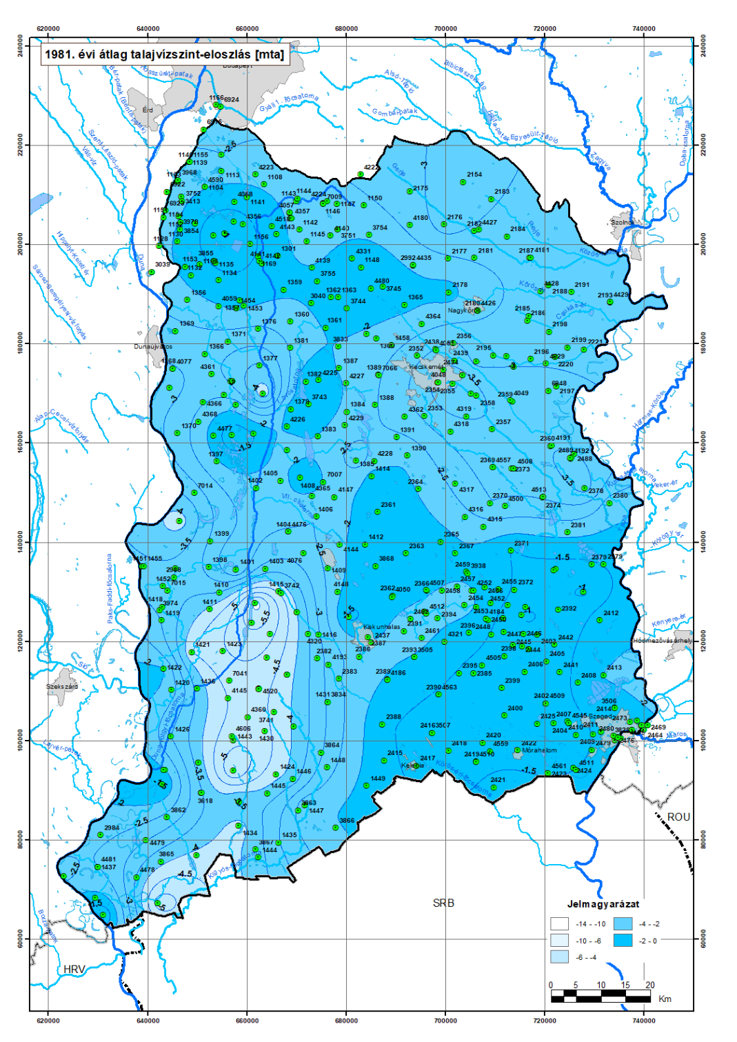
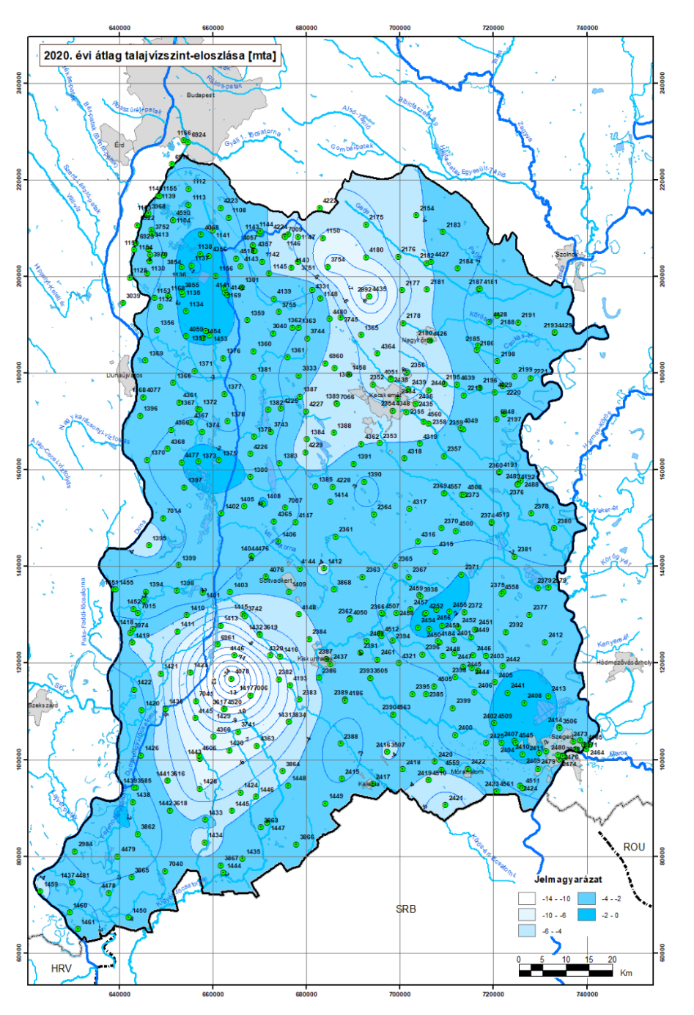
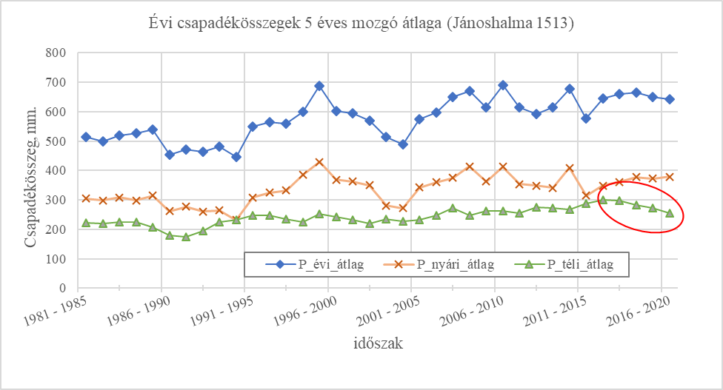
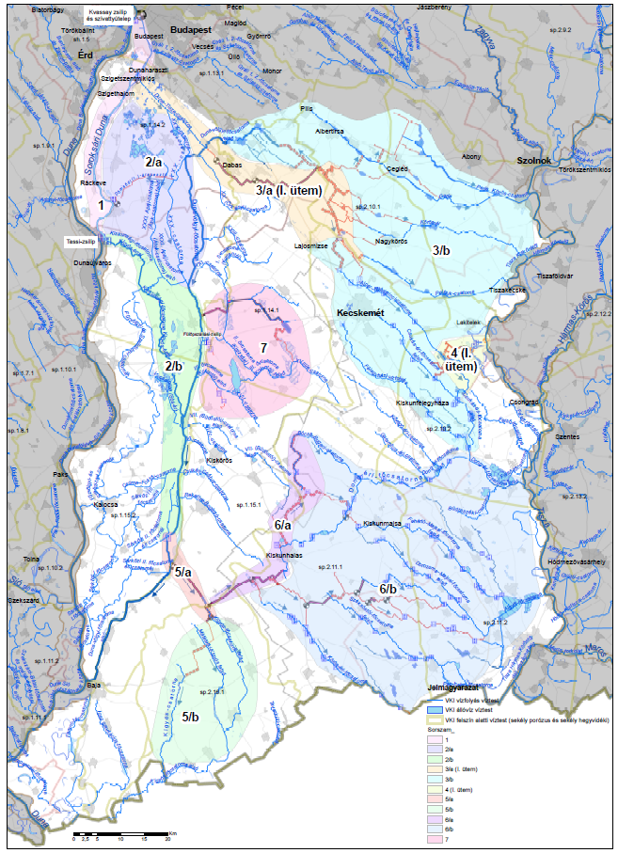
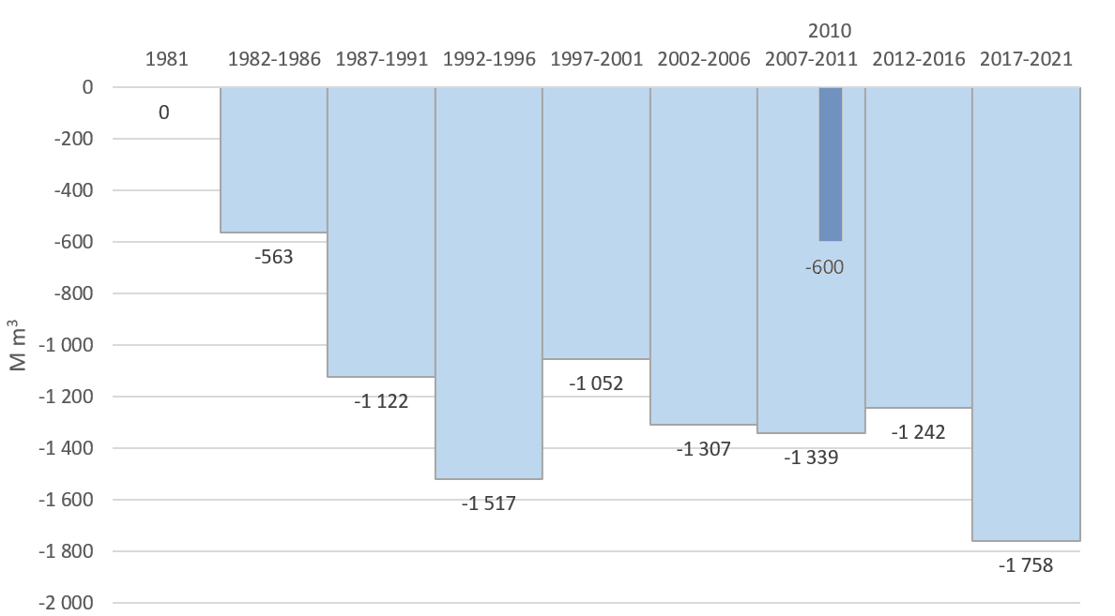
Felszín alatti vizek változása

Slide 3
A vízpótlás előkészítésének (tervezésének) folyamata
  I. üteme
    Két területre vonatkozóan készülnek el a tervezési feladatok (3/a; 4)
    KEHOP forrásból biztosítva az előkészítési forrásigény, határidő: 2022.november 30, módosítva 2023.05.31-re
  II. üteme
    Öt területre vonatkozva készülnek el az előkészítési feladatok
    KEHOP támogatási kérelem beadva, határidő: 2023. november 30
  Előkészítése feladatok magukban foglalják:
      1. Megvalósíthatósági Tanulmány készítése
      2. Hatástanulmány, szakvélemények, szakértői tanulmányok készítése
      3. Költség- és időkalkuláció elkészítése
      4. Helyszíni vizsgálat lefolytatása
      Engedélyezési dokumentációk készítése*
      Kivitelezési ajánlati dokumentáció műszaki fejezeteinek elkészítése
      Ingatlanszerzéshez kapcsolódó előkészítési költségek (földmérési munkarészek, szakértői vélemény, földhivatali eljárás)
      *Az I. ütemnél engedélyek megszerzése is

Slide 4
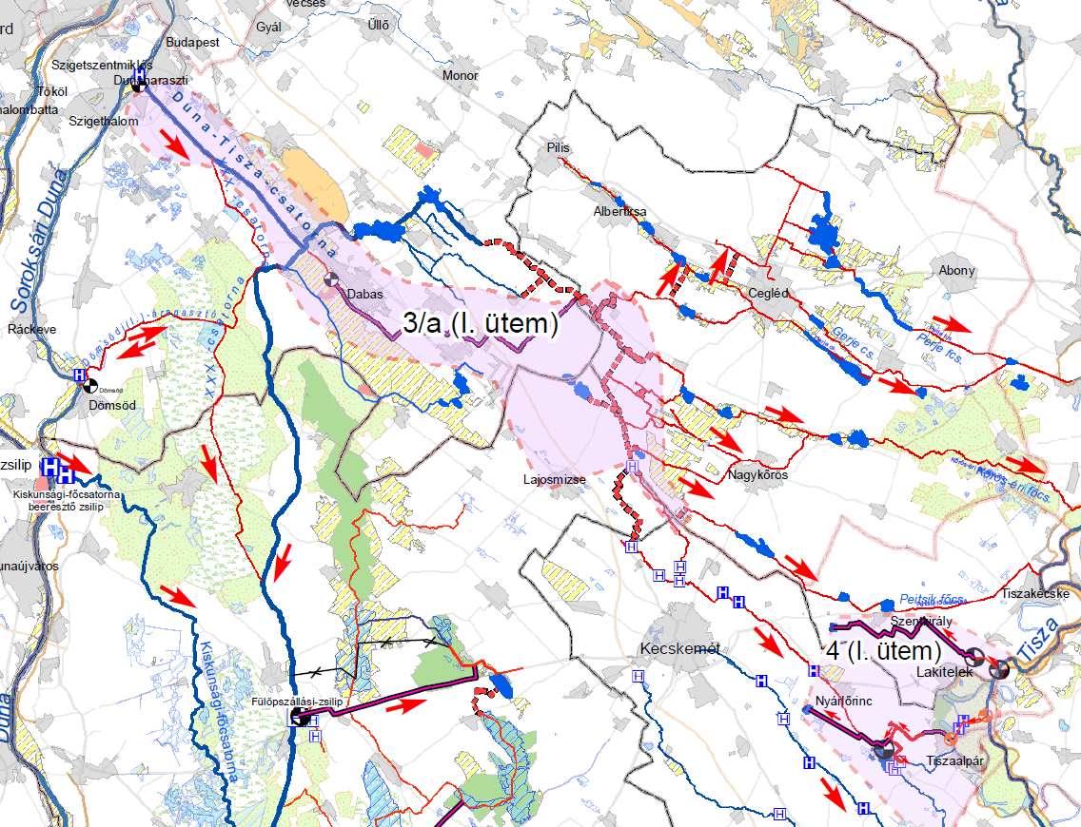
Az I. ütem rövid státuszjelentése
    Műszaki tervezés készültségi szintje 100%
      3/a területen 2,5 m3/s feljuttatása a hátságra
      4-es területen 4,6 m3/s feljuttatása a hátságra
    Ingatlanrendezési munkarészek elkészültek, engedélyeztetés folyamatban:
      Kisajátítás: 523 db (záradékoltatások!)
      Vezetékjog: 556 db
      Más célú haszn.: 335 db
    Közműegyeztetések megvannak
    Vízjogi létesítési tervek 2022.11.30-ra elkészültek
    Vízjogi létesítési engedélyezés nem tud megindulni (kiemeltté nyilvánítás!)
    Engedélyeztetések részben elindultak
      Magasépítés - ok
      Útépítés - ok
    Indikatív árajánlatok várhatóan 2023. 02-ra érkeznek meg, a tervezői becslések korrigálásához
      3/a terület ~ br 90 Mrd Ft
      4-es terület ~ br 75 Mrd Ft

Slide 5
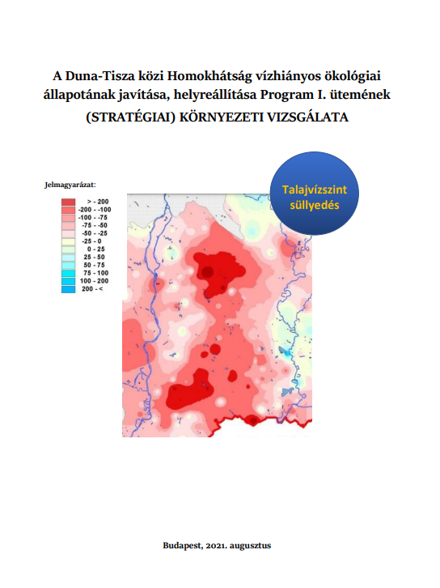
Beruházási kormányprogram és stratégiai környezeti vizsgálat
A 2/2005. (I.11.) Korm. rendelet 1. § (2) bekezdés b) pont ba) alpontja szerint ilyen vizsgálatot kell végezni az 1. számú mellékletben fel nem sorolt olyan tervre, illetve programra is amely a mezőgazdaság, erdőgazdálkodás, halgazdálkodás, energetika, ipar, szállítás, közlekedés, hulladékgazdálkodás, vízgazdálkodás, elektronikus hírközlés, idegenforgalom, regionális fejlesztés számára készül, és keretet szab olyan tevékenységek vagy létesítmények jövőbeli hatósági engedélyezése számára, amelyek a környezeti hatásvizsgálatról szóló külön jogszabály mellékletében vannak felsorolva, e rendelet alkalmazása szempontjából függetlenül az abban megadott küszöbértéktől és területi megkötéstől

Slide 6
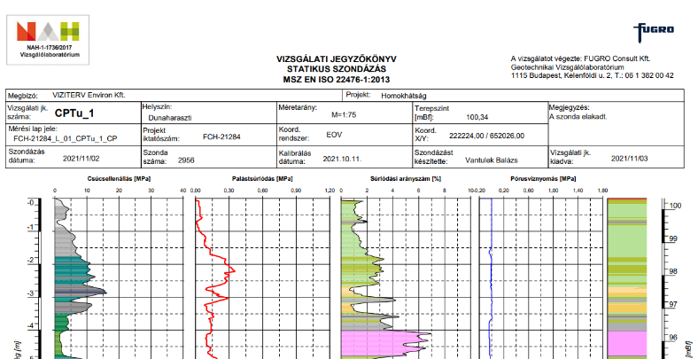
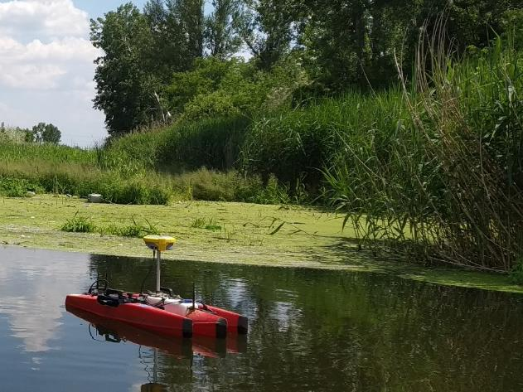
Geodéziai felmérés, talajmechanikai feltárások, előzetes egyeztetések
Geodéziai felmérések
VIZITERV Environ geodéziai mérőcsoport VIZIG kapacitásokkal kiegészítve
LIDAR mérések Eurosense Kft
Földi geodézia kiegészítő kapacitások: Nyír-Inzsellér Kft
Változatos mérési módok
  Hagyományos földi, vízi geodézia
  Légi távérzékelés (LIDAR)
  Vízi-drón
Talajmechanika
4-es területen VIZITERV Environ Talajlabor
3/a területen alvállalkozó (FUGRO) igénybevételével
Előzetes egyeztetések
Illetékes Nemzeti Park Igazgatóságokkal
UNIVER

Slide 7
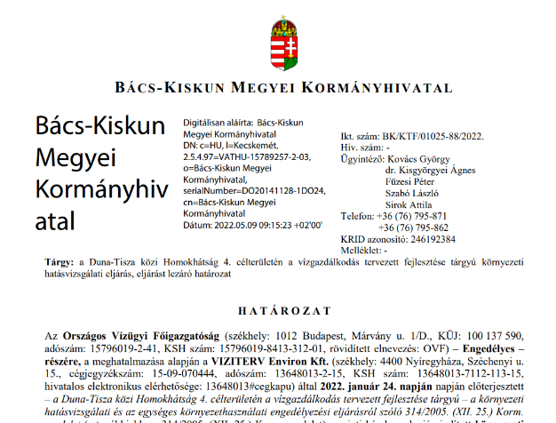
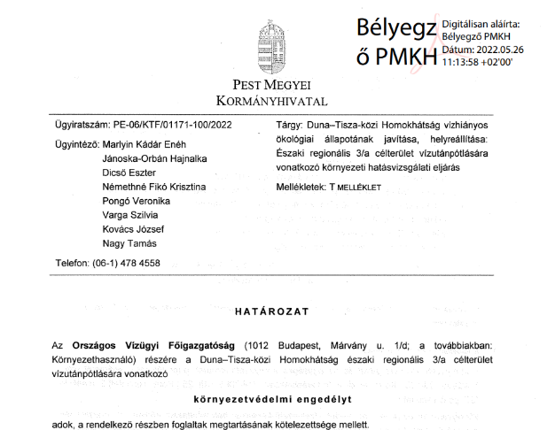
Környezetvédelmi hatósági eljárásokhoz szükséges dokumentációk elkészítése, környezetvédelmi hatósági eljárások lefolytatása
Területenként külön környezeti hatástanulmány készült (2 db)
VIZITERV saját teljesítés mellett az élővilágvédelmi munkarészeinek (KHT-k élővilágvédelmi fejezete és Natura 2000 hatásbecslési dokumentációk) elkészítése: BIOAQUA PRO Kft. Bevonásával
Környezetvédelmi engedélykérelmek beadása:
  3/a terület esetén: 2021.12.14.
  4. terület esetén: 2022.01.24.
Környezetvédelmi engedélyek
  3/a terület esetén: 2022.05.26 (módosítva: 06.10.)
  4. terület esetén: 2022.05.09.

Slide 8
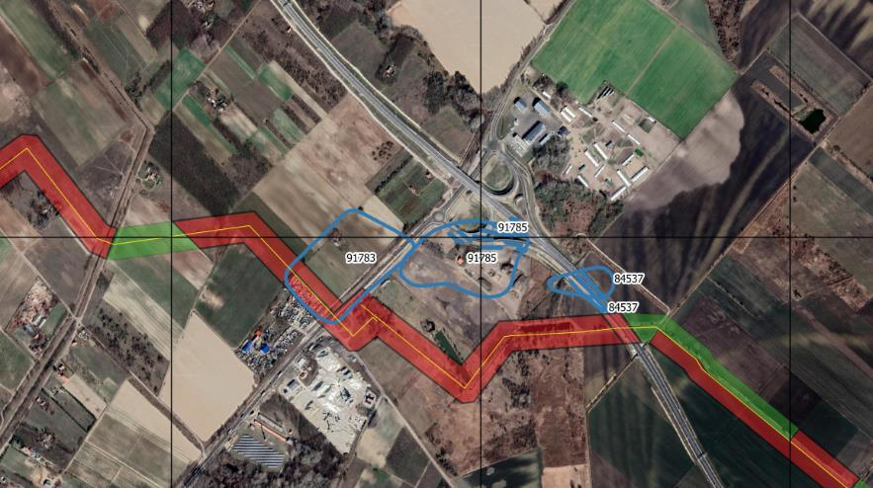
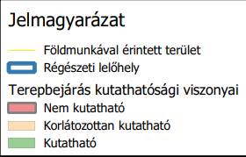
Örökségvédelmi dokumentáció (ERD I) és előzetes tűzszerészeti szakvélemény
Készítette: Nemzeti Régészeti Intézet (ex: Várkapitányság)
Adatgyűjtés, Terepbejárás alapján (ERD-I.) készült
Mindkét terület vonatkozásában ERD-II. készítése szükséges (megvalósítás)
A 3/a terület: 33 db régészeti lelőhelyet
A 4-s terület: 78 db régészeti lelőhely, 1 db régészeti védőövezet, valamint a beruházás 50 m-es körzetében további 11 db régészeti lelőhely
A javasolt lelőhely-diagnosztikai vizsgálatok költségkalkulációja egyik területnél sem becsülhető meg az ERD-I alapján
Az Előzetes régészeti dokumentációhoz kapcsolódó próbafeltárások és geofizikai kutatás elvégzésére, a Kötv. 23/C. § (3) bekezdés és a Korm. R. 3. § (3) alapján a Magyar Nemzeti Múzeum jogosult

Slide 9
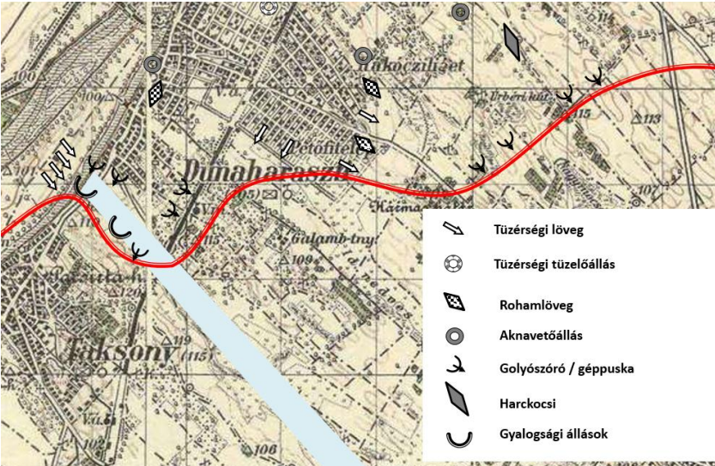
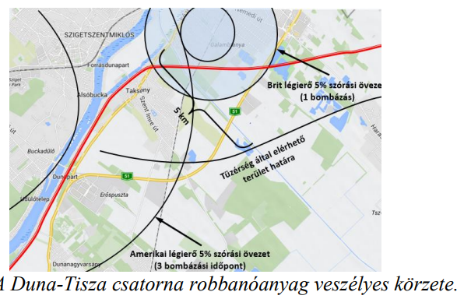
Örökségvédelmi dokumentáció (ERD I) és előzetes tűzszerészeti szakvélemény
Készítette: VIZITERV Environ Kft.
Az emberre és környezetre veszélyt jelentő tárgyak, kiemelten a visszamaradt robbanóanyagra kitérő hatástanulmány készítésének célja, hogy felmérje vízügyi mederrendezéssel kapcsolatos projektek során robbanószerkezetek előfordulásának valószínűségét
A tanulmány szükség kitér a felderítés a technológia, meghatározására és a becsült vállalkozási díj, valamint jogszabályi ismeretekre.
Költségbecslés (lőszermentesítés)
  3/a terület: nettó 390 M Ft
  4 terület: nettó 24 M Ft

Slide 10
3/a tervezési területen tervezett beavatkozások

Slide 11
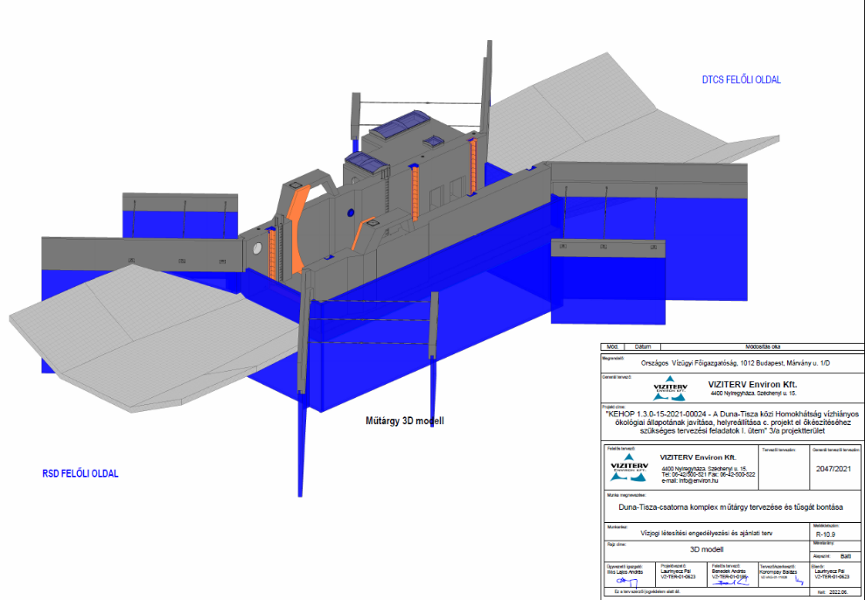
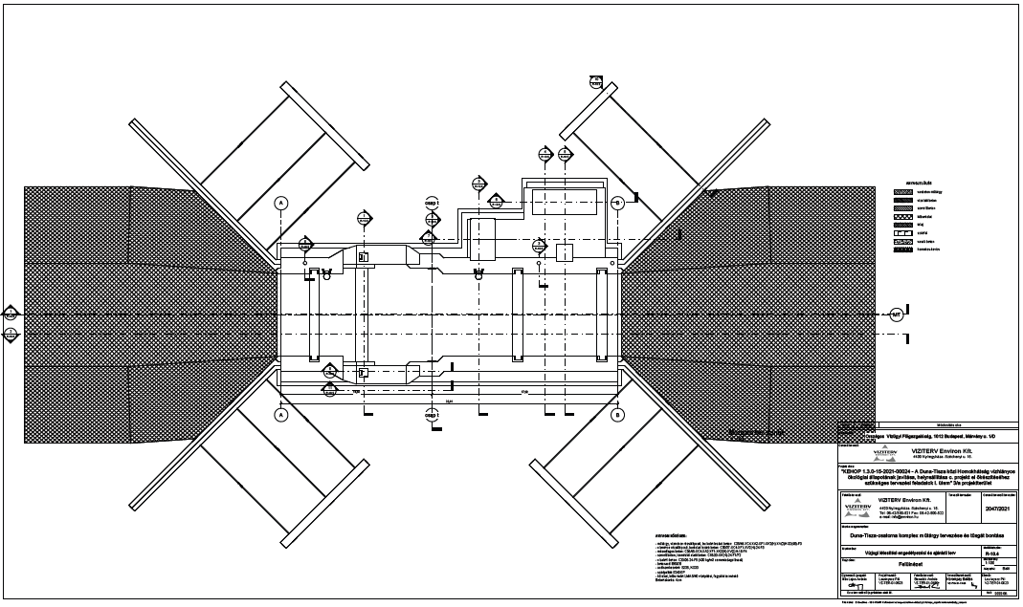
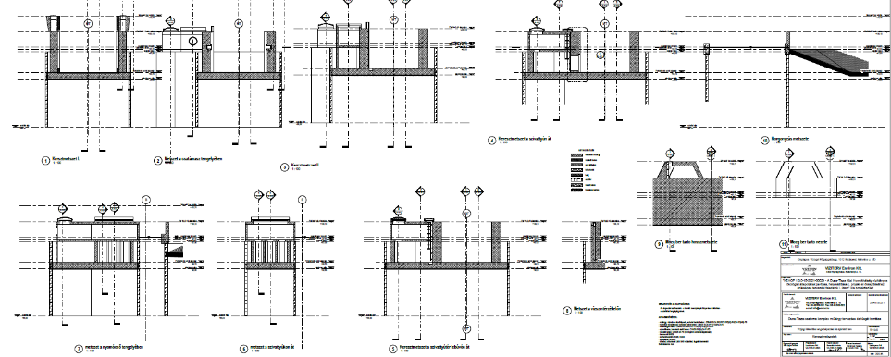
Komplex műtárgy és tűsgát bontási terve

Slide 12
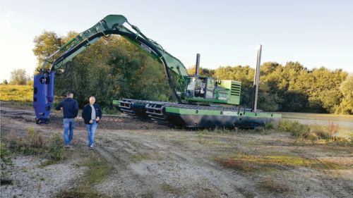
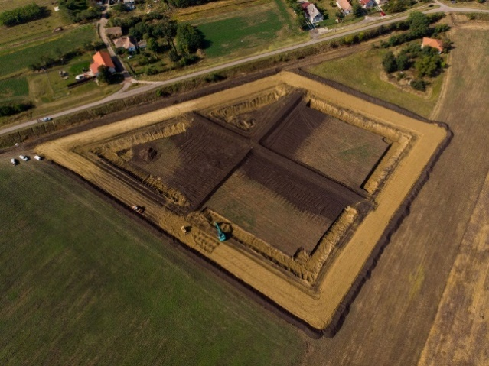
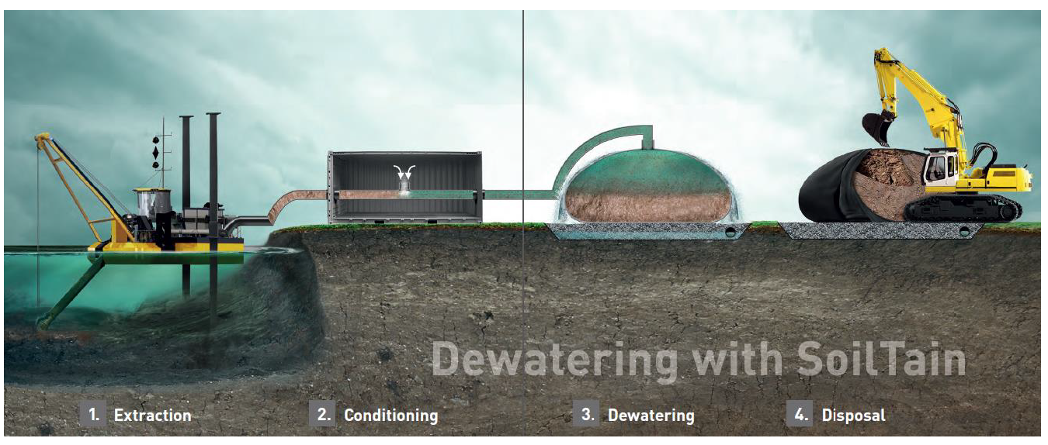
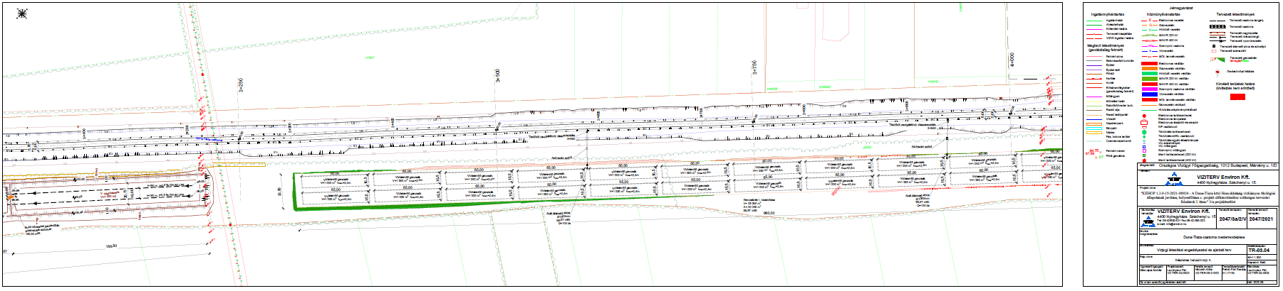
Duna-Tisza csatorna rekonstrukciója
Beavatkozás hossza: 21,9 km
Tervezett vízszállítás: 8,0 m3/s
Kotort anyagmennyiség: cca 500.000 m3
Iszapelhelyezés helyszínen

Slide 13
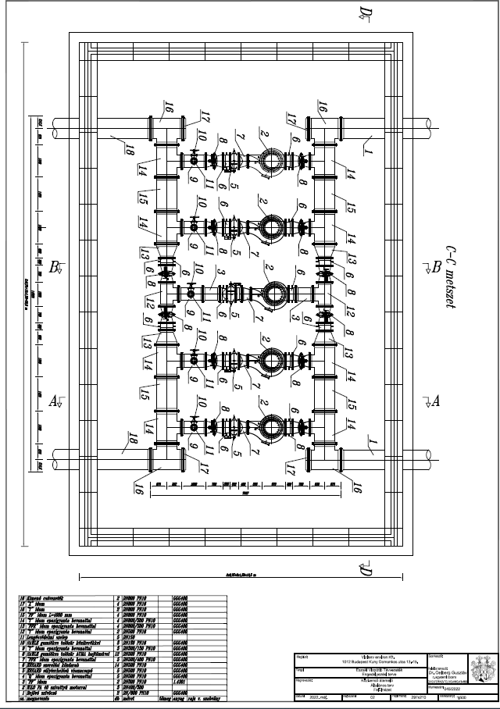
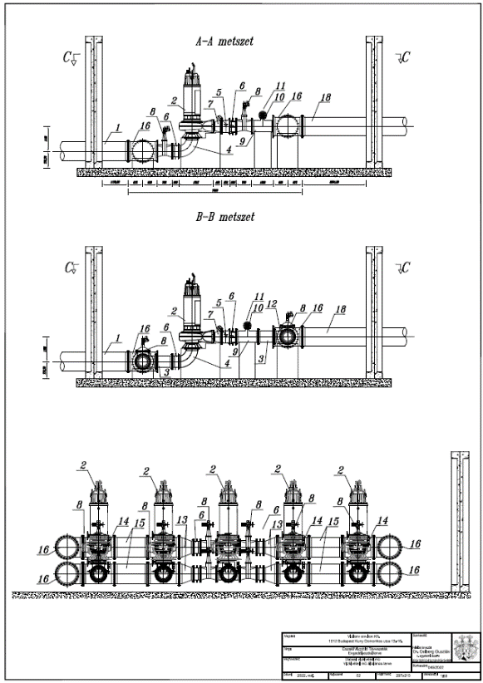
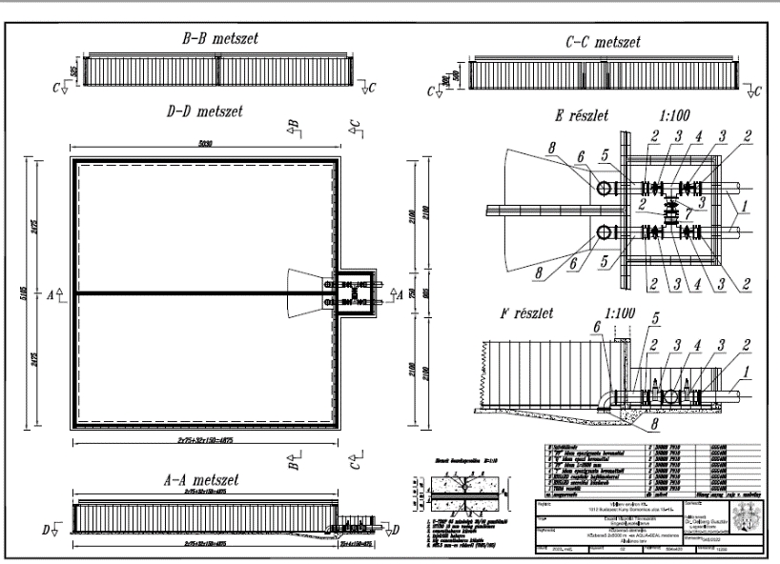
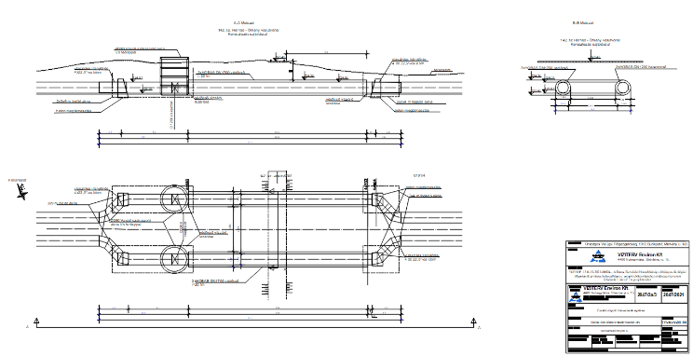
Vízpótló rendszer
Vízszállítás 2,5 m3/s
Nyomóvezeték-pár 2x DN1400 Rocla vb.
Vízkivétel: Dabas
Közbenső nyomás fokozás: Örkény
Összes hossz: 36,4 km

Slide 14
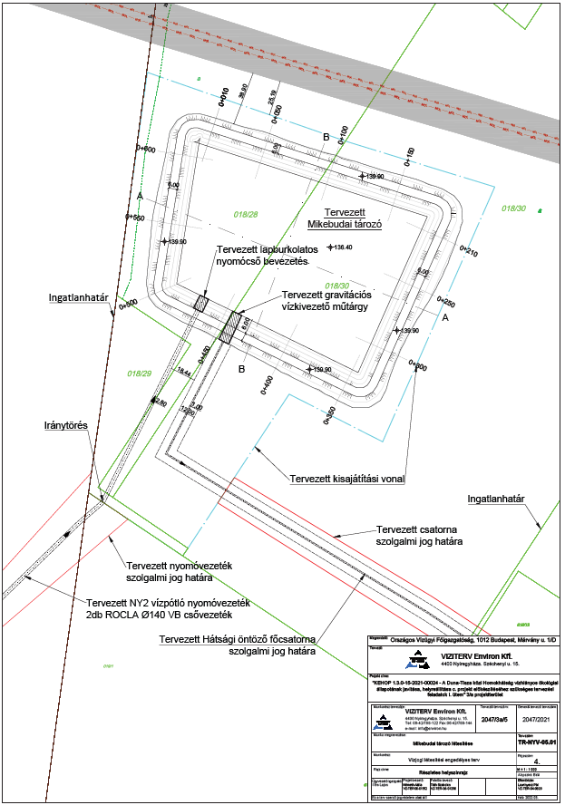
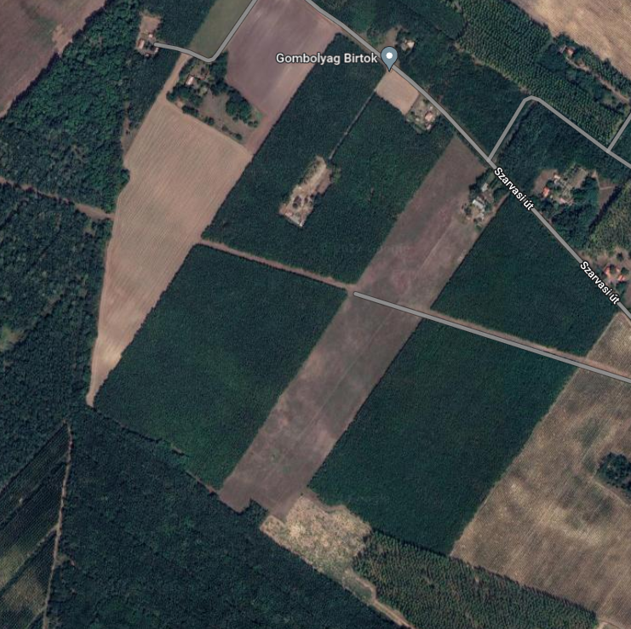
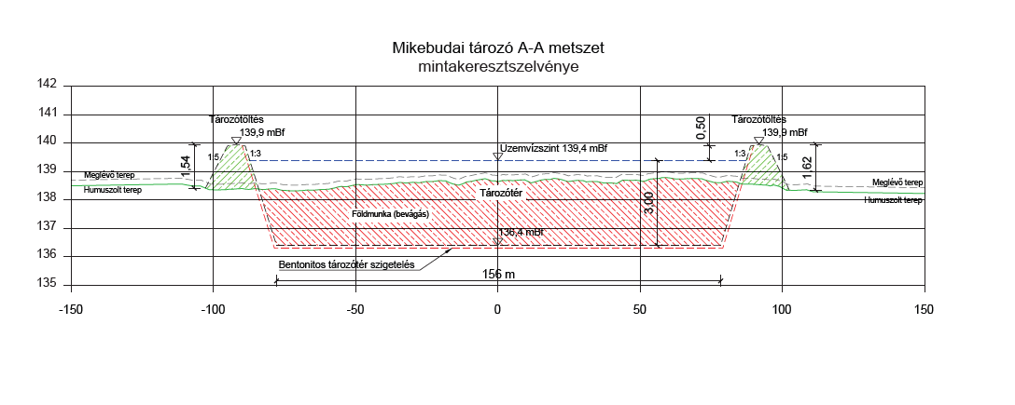
Mikebudai-tározó
Vízszétosztás biztosítása a Hátsági vízszétosztó hálózatba
Területe: 2,35 ha
Térfogat: 50 000 m3
Max. vízmélység: 3,0 m
Szigetelt tározótér

Slide 15
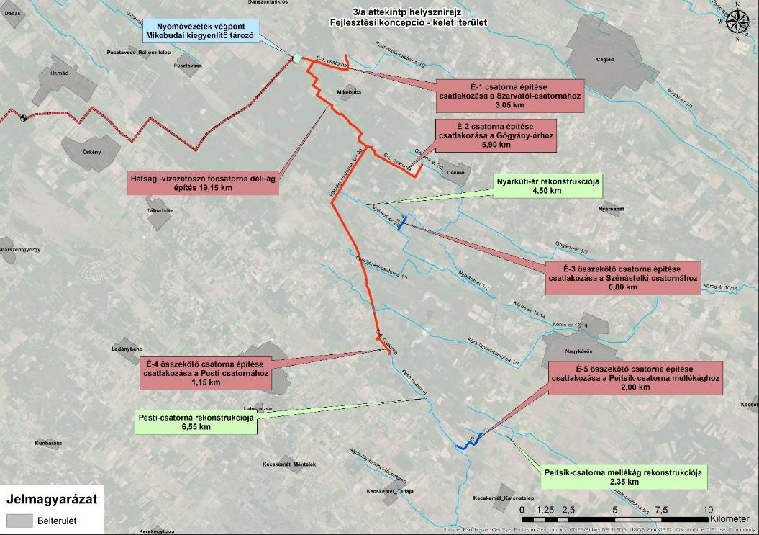
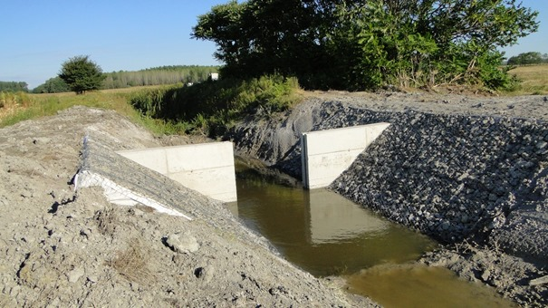
Hátsági vízszétosztó rendszer

Slide 16
4-es jelű tervezési területen tervezett beavatkozások

Slide 17
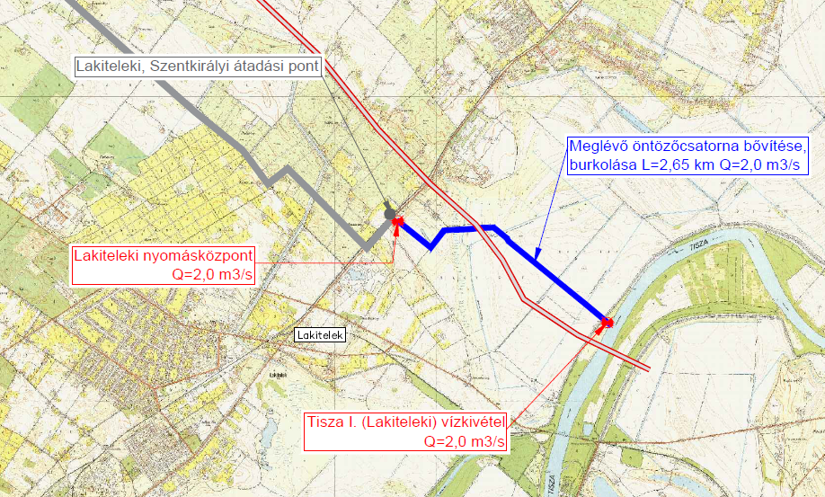
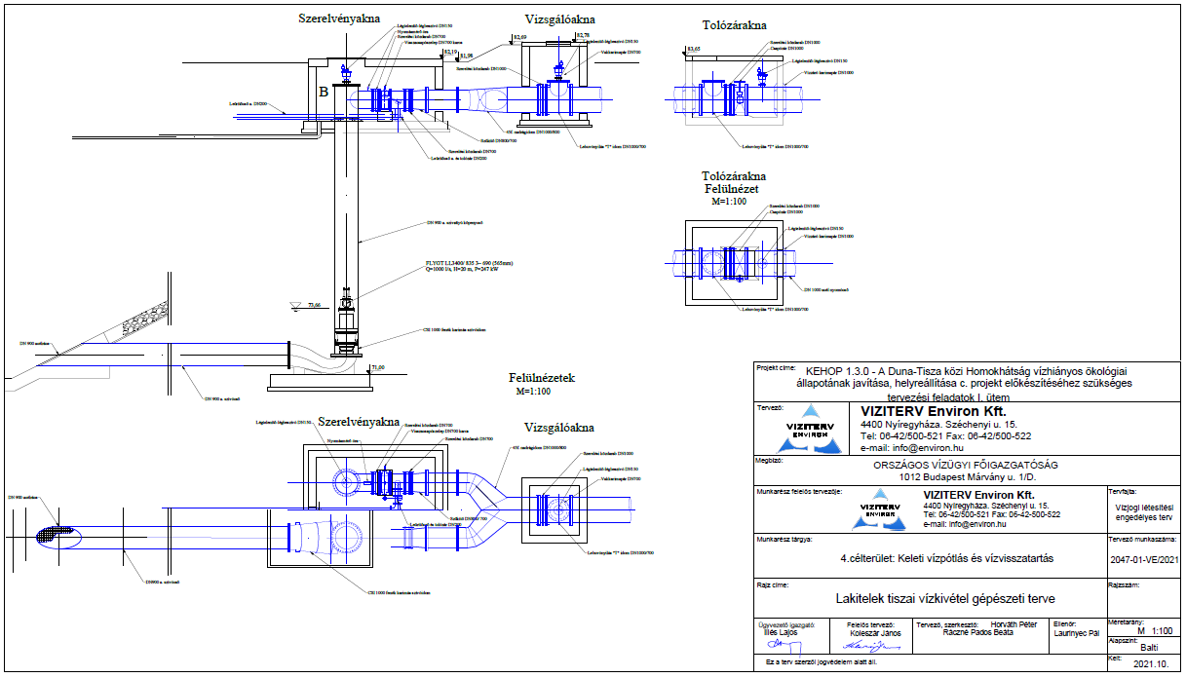
Lakiteli vízikivételi és környezete
Tervezendő létesítmények:
Felhagyott vízkivétel bontás és új mű építése töltés keresztezéssel 2,0 m³/s –kapacitással.
Meglévő öntözőcsatorna átépítése 2650 m hosszban, burkolása.
Új Lakiteleki nyomásközpont kiépítése új nyomóvezeték csatlakozással.
Notes:
Nyomásközpont kiépítése vízátadásra

Slide 18
Lakitelki öntöző főcsatorna és nyomásközpont
Tervezendő létesítmények:
Felhagyott vízkivétel bontás és új mű építése töltés keresztezéssel 2,0 m³/s –kapacitással.
Meglévő öntözőcsatorna átépítése 2650 m hosszban, burkolása.
Új Lakiteleki nyomásközpont kiépítése új nyomóvezeték csatlakozással.
2650 csatorna bővítés:
Helyszínrajz, Hossz- és kereszt szelvények
9 db műtárgy átépítése

Slide 19
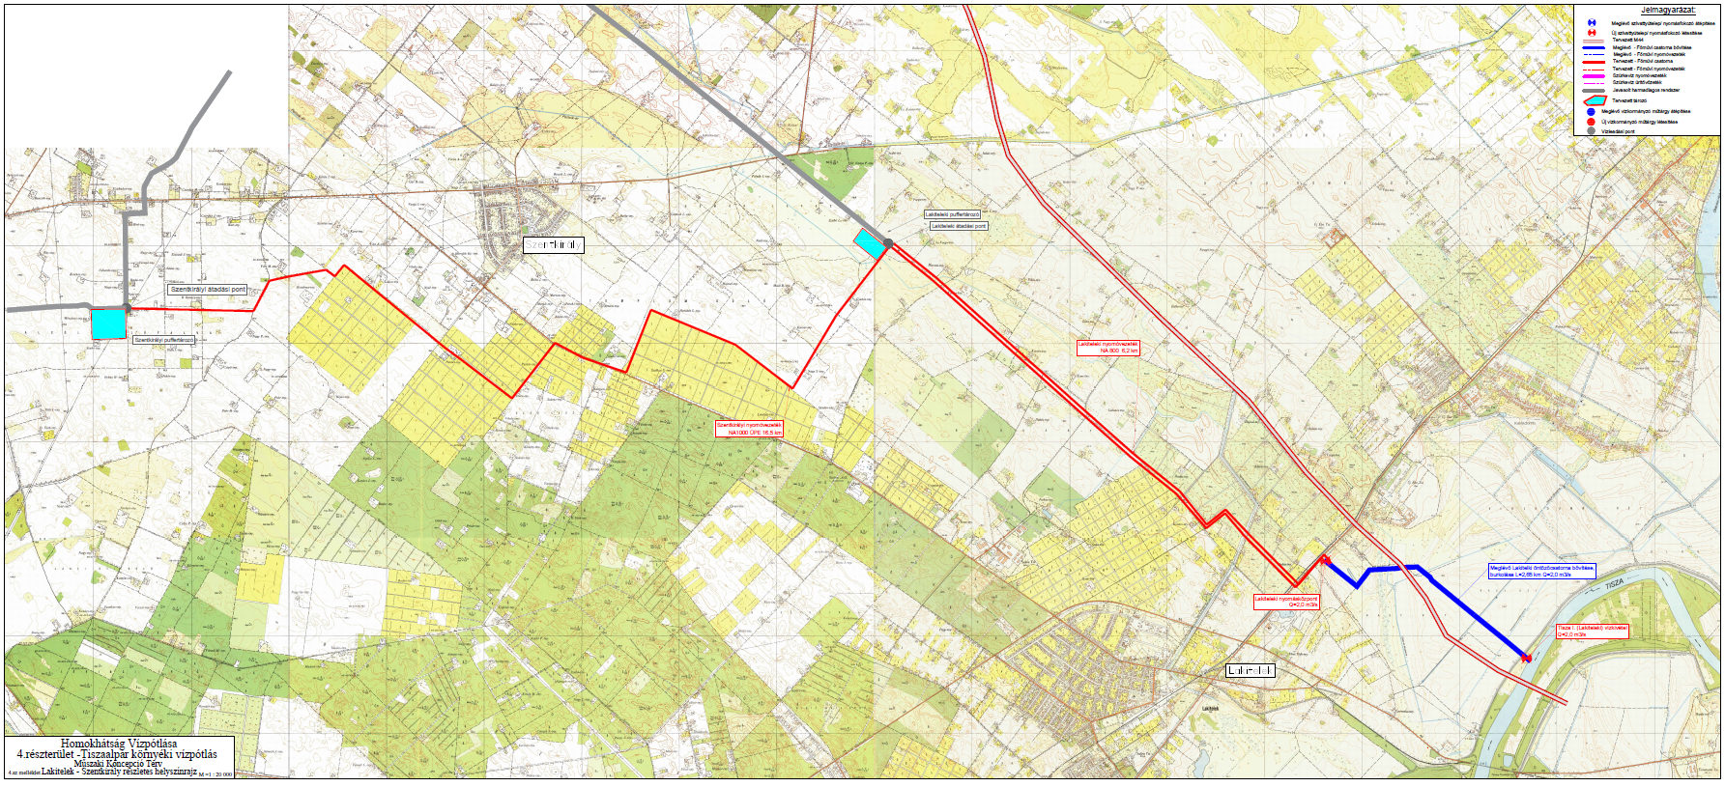
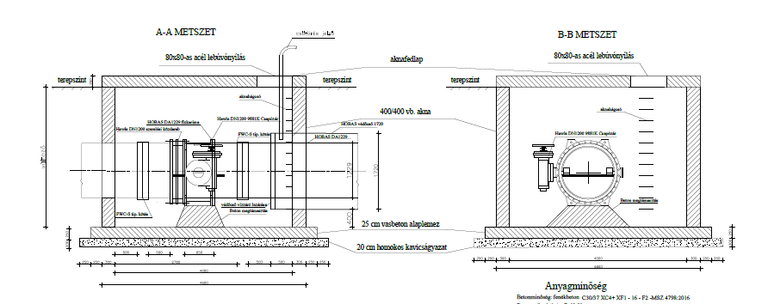
Lakitelek-Szentkirály vízellátása
Tervezendő létesítmények:
Lakiteleki nyomóvezeték NA 800 6,2 km
Lakiteleki végponti tározó
Szentkirályi vezeték NA 1200 16,5 km
Szentkirályi végponti tározó

Slide 20
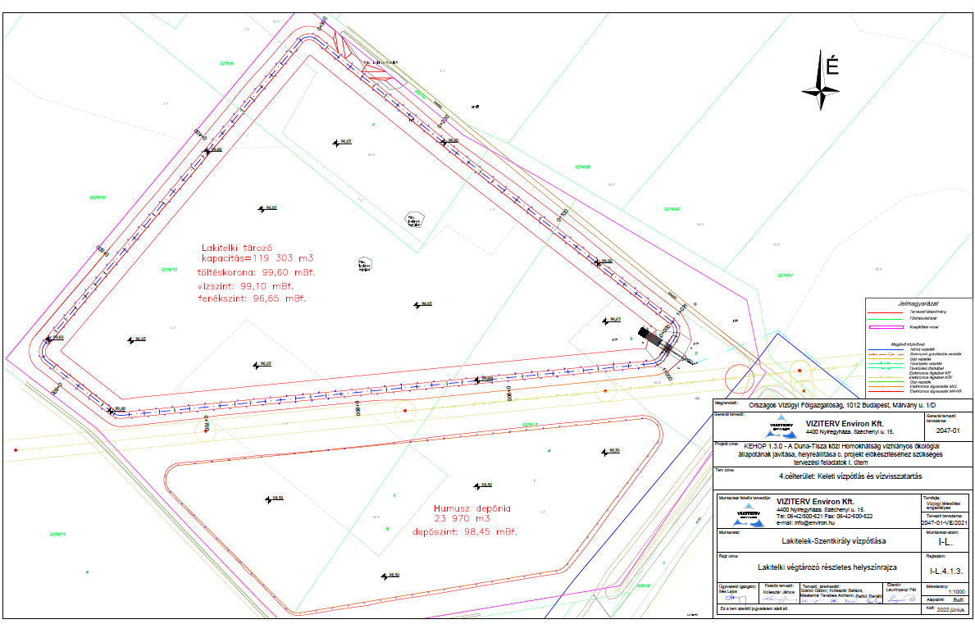
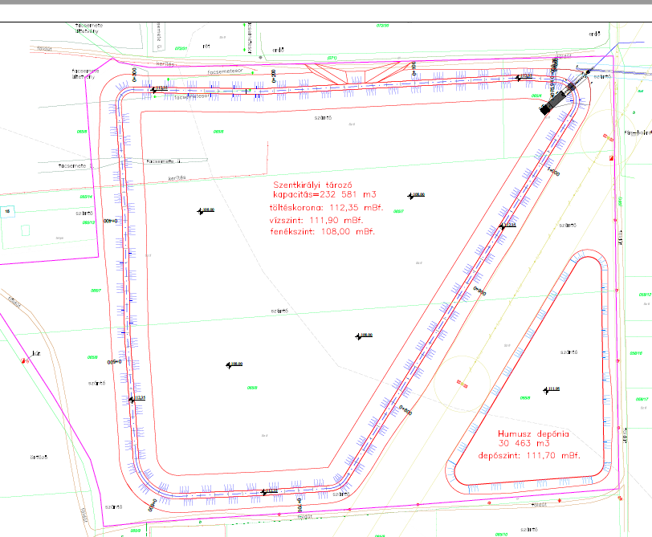
Tározók (Lakitelki, Szentkirályi)
Lakitelki tározó: 120.000 m3 körtöltéses tározó
Szentkirályi tározó: 232000 m3 körtöltéses tározó

Slide 21
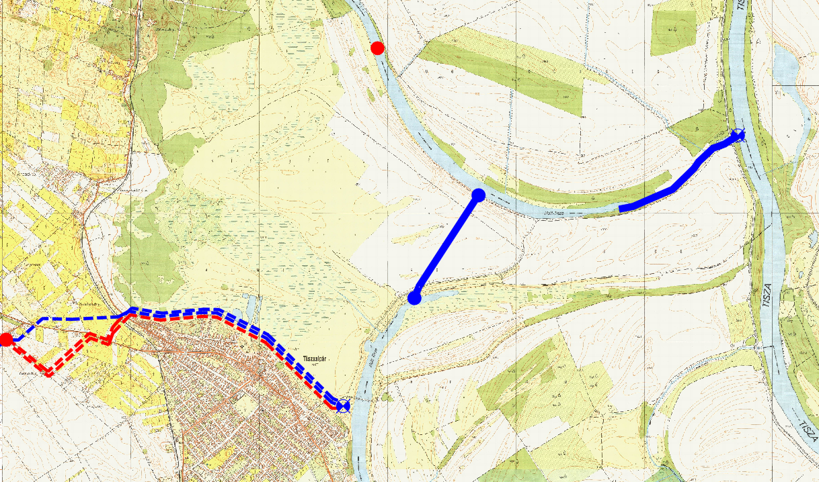
Tiszaalpár-Nyárlőrinc vízellátása
Tervezendő létesítmények:
Felhagyott vízkivétel bontás és új mű építése 2,6 m³/s –kapacitással. Holt-ág rávezető csatorna kotrása.
Új Vízszintszabályozó műtárgy létesítése
Összekötő csatorna kotrása , műtárgyainak felújítása.
Felhagyott Tiszaalpári nyomásközpont bontás és új mű építése 2,6 m³/s –kapacitással. Bevezető Csatorna kotrása.
NA 700-as nyomóvezeték bontása, új 2 db NA 1000-as vezeték létesítése közúti és vasúti keresztezéssel.
Új vízszint szabályozó műtárgy
Vízkivétel a Tisza 264+420 fkm
2,6 m3/s
Meglévő NA 700-as Vezeték
Bontása
Menekítőhely
Összekötő csatorna
Tervezett NA 2 db 1000-es vezeték
Tiszaalpári nyomásközpont

Slide 22
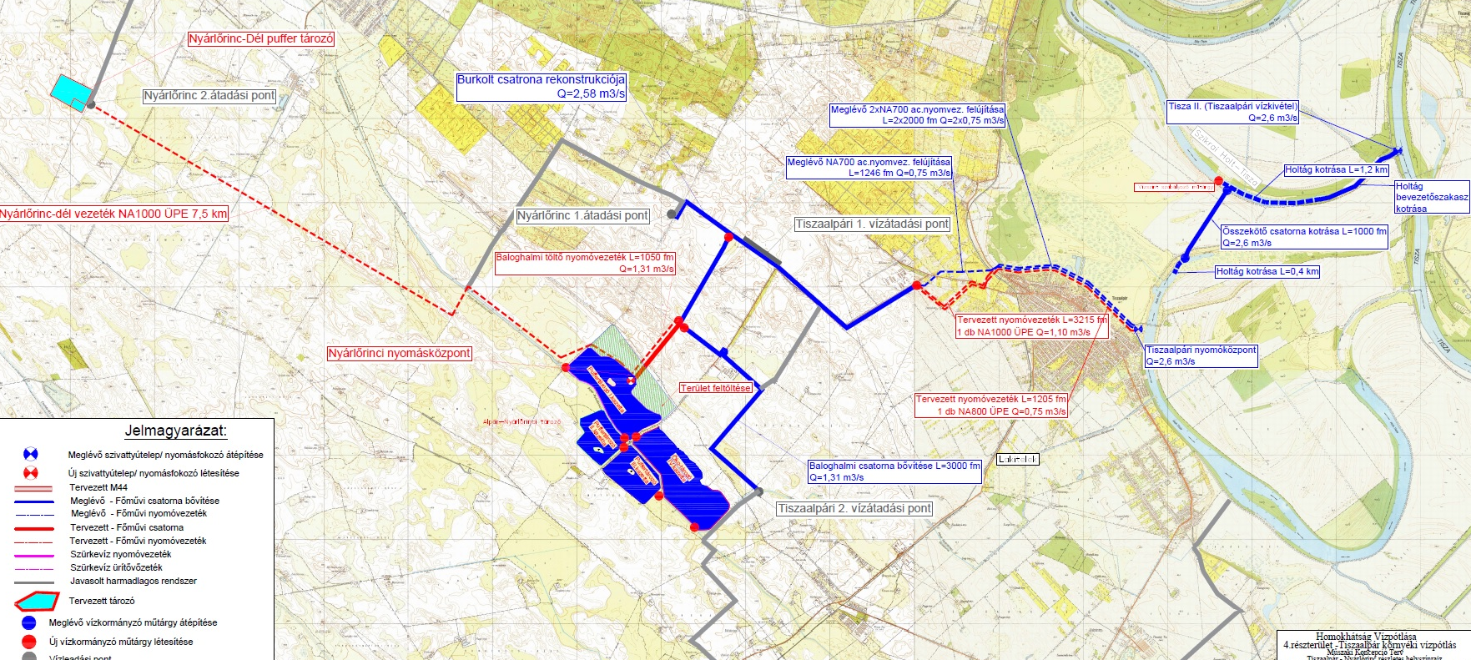
Tiszaalpár-Nyárlőrinc vízellátása
Tervezendő létesítmények:
Burkolt csatorna és műtárgyainak átépítés Q=2,6 m3/s
Baloghalmi csatorna átépítése, burkolása Q=2,6/1,3 m3/s
Új tározó felöltő csatorna Q=2,6 m3/s
Nyomásközpont és csővezeték építése a Baloghalmi csatorna irányába
Alpár-Nyárlőrinci tározó

Slide 23
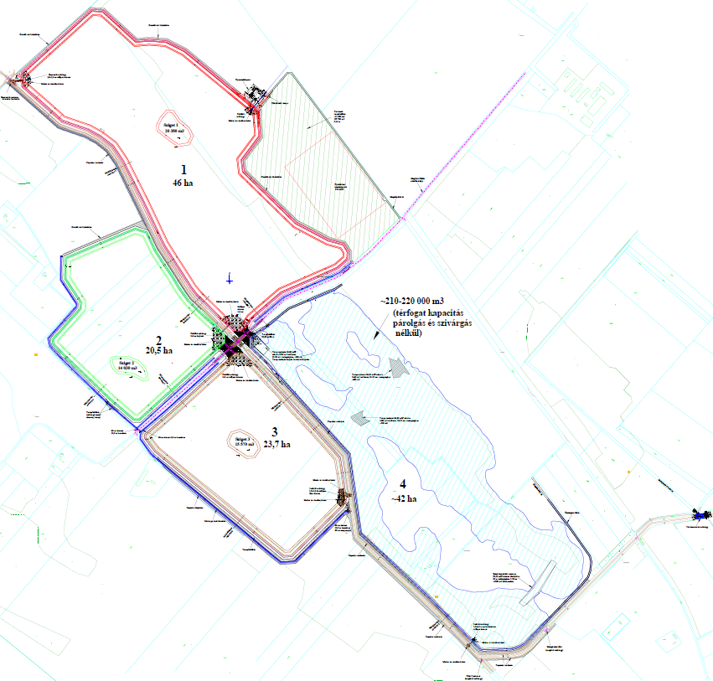
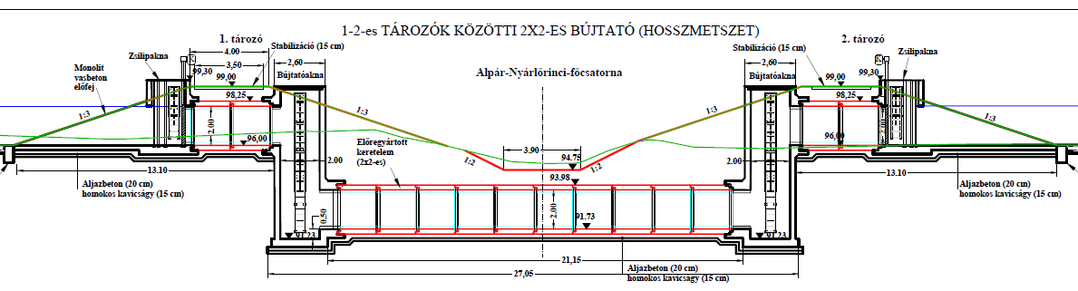
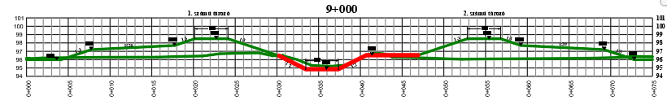
Tiszaalpár-Nyárlőrinc vízellátása
Előrehaladás:
  ~132 ha 4 kazettás körtöltéses tározó
    Helyszínrajz, Hossz- és kereszt szelvények
  8db Műtárgy
  Keresztező út áttervezés/emelése

Slide 24
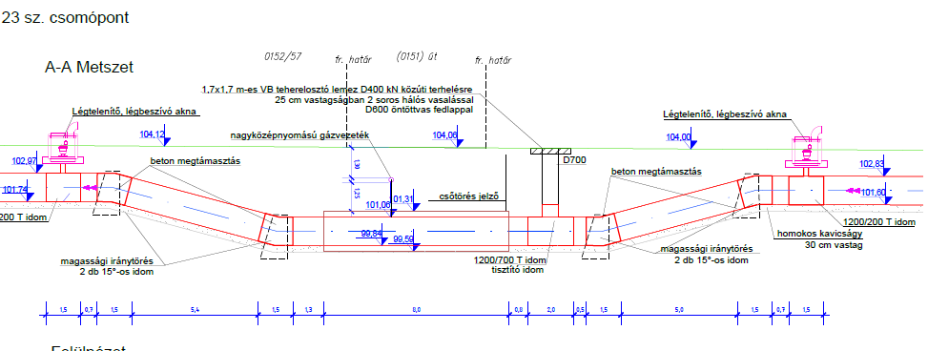
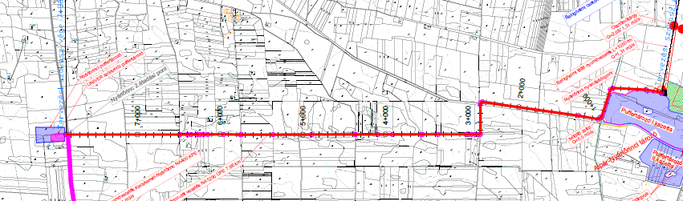
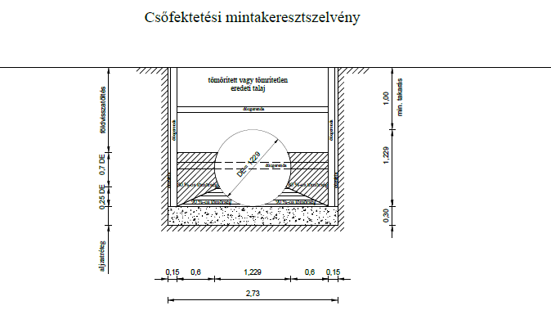
Nyárlőrinc-dél nyomóvezeték
Előrehaladás:
  7,9 km NA 1200 vezeték :
    Helyszínrajz, Hossz- és kereszt szelvények
    Műtárgyak
  3 db Keresztezési terv

Slide 25
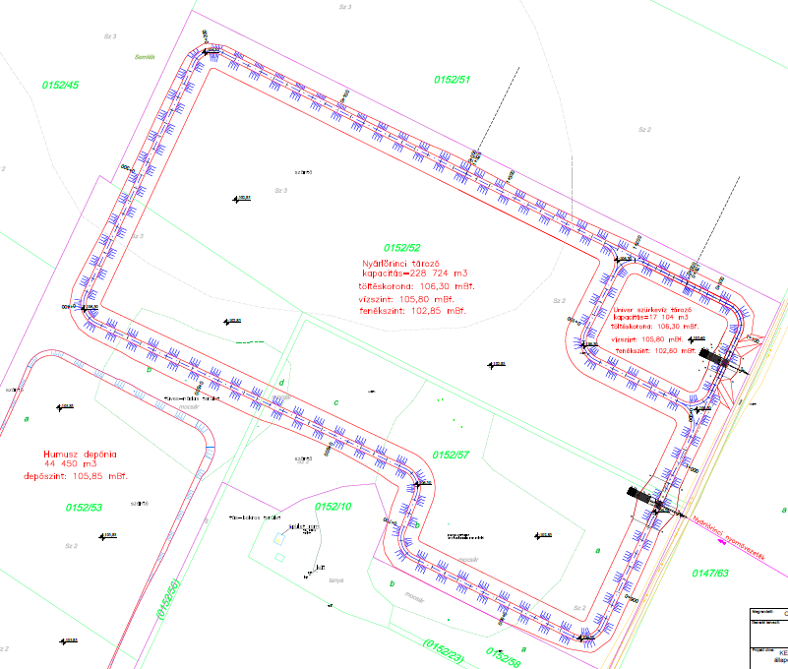
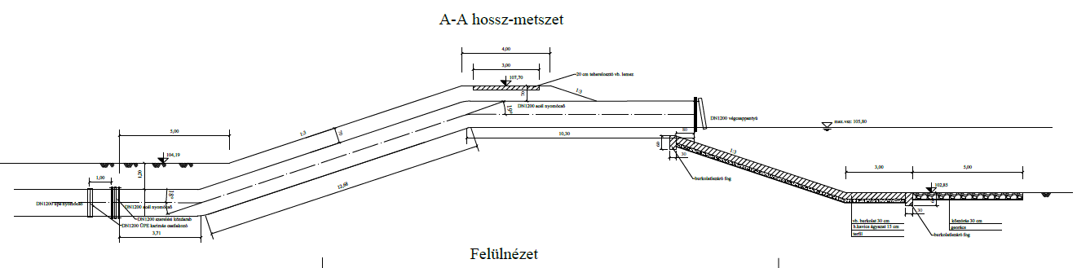
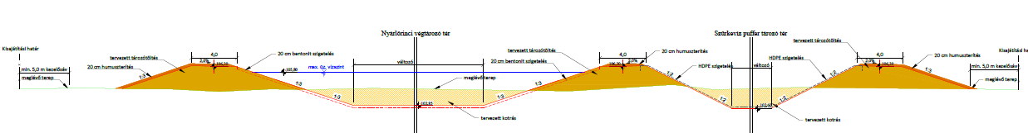
Nyárlőrinci végtározó
Előrehaladás:
  Kétosztatú körtöltéses tározó:
    Helyszínrajz, Hossz- és kereszt szelvényekMűtárgyak
  Töltő műtárgy

Slide 26
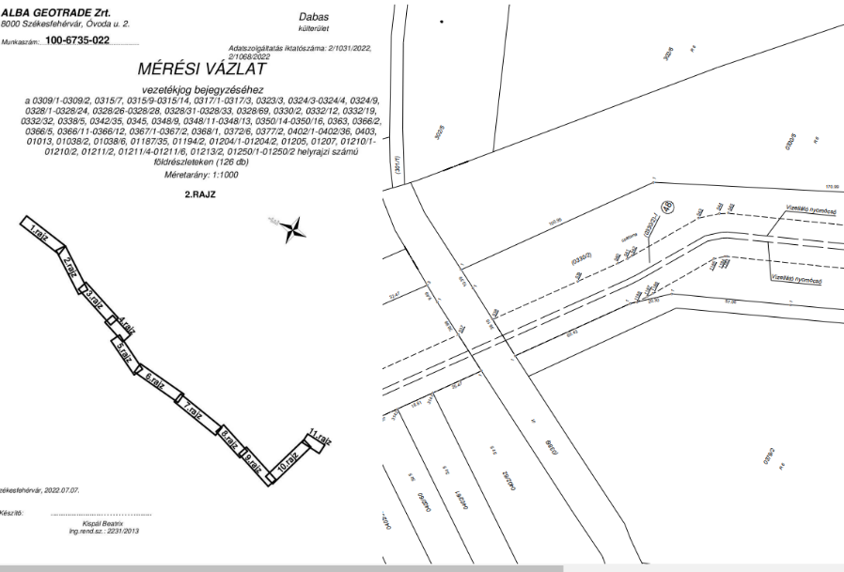
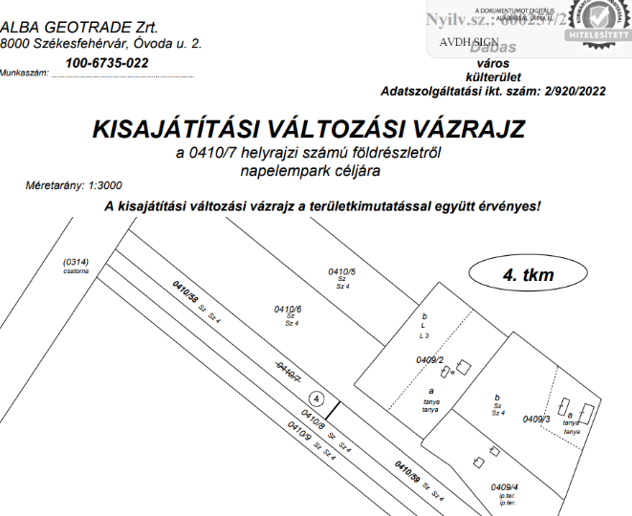
Területszerzés, területigénybevétel előkészítésével kapcsolatos feladatok (térképi ábrázolás, területkimutatás), földvédelmi eljárás lefolytatása
Érintett megyék száma: 2 db
Érintett települése száma: 13 db
Kisajátítással érintett: 523 db
Szolgalmi jog bejegyzés: 556 db
Termőföld más célú hasznosítás: 335 db
A vázrajzok esetében a két lépéses engedélyezési eljárást elkezdtük. Az első körös, földhivatali záradékok kapcsán nem ütköztünk akadályba, az építésügyi záradékolással kapcsolatban Pest vármegye 4 településén viszont igen. Kérelmünket visszautasította: Csemő, Mikebuda, Nagykőrös, Örkény.

Slide 27


Irányítástechnika
Készítette: TURBO Tech Kft.
A tervezett szivattyútelepek belső (szekunder) hálózat és vezérlés, térvilágítás, monitorozás és távjelzés tervezéséhez irányítástechnikai szakági tervként szolgál
Irányítástechnikai funkciók:
  Szivattyú indítás, leállás
  Szivattyú vízszálításának szabályozása
  Zsilipeken átáramló víz mennyiségének szabályozása
  Elzárószerelvények működtetése
A műszaki feladat megoldásai kiterjednek a:
  Technológia ismertetése műszerezéssel,
  Irányítástechnikai rendszer és az elvárt működés bemutatása
  Kiviteli terv és megvalósításra vonatkozó előírások összefoglalása
  A kivitelező feladatainak összefoglalása

Slide 28



Megvalósíthatósági tanulmány és költség-haszon elemzés elkészítése
A megvalósíthatóság tanulmány (MT) a mindenkor aktuális felhívási feltételek?, útmutatók és segédletek alapján meghatározott tartalmi és formai követelményeknek megfelelően került összeállításra
Elkészült a KEHOP és az RRF feltételei alapján 2x2 db MT (feltételezve, hogy a KEHOP+ finanszírozási feltételek nem változnak, és az RRF sem)
  Fejlesztési szükséglet megalapozása
  Projekt céljainak meghatározása
  Változatelemzés
  Projekt bemutatása
    Műszaki fejezetk
    Költség-haszon elemzés
  Ütemezés, PR, …stb.

Slide 29
Megvalósíthatósági tanulmány és költség-haszon elemzés elkészítése- Előzetes költségbecslések
3/a terület
Homokhátság 3/a részterület beruházási költségbecslése
I. Kivitelezés előkészítő munkálatai
Kivitelezés előkészítő munkái |  | mennyiség | me. | Egységár | me. | Nettó költség | Áfa | Bruttó költség
I. Előkészítési munkálatok |  |  |  |  |  | 5 020 870 455 | 1 355 635 023 | 6 376 505 478
1 | Kiviteli és megvalósulási tervek készítése | 1 | db | 3 720 870 455 | Ft/db | 3 720 870 455 | 1 004 635 023 | 4 725 505 478
2 | Területelőkészítés (lőszermentesítés, régészet, stb) | 2 | % | 1 300 000 000 | Ft | 1 300 000 000 | 351 000 000 | 1 651 000 000
II. Építési költségek |  |  |  |  |  | 56 821 347 615 | 15 339 171 856 | 72 150 919 471
I. | Komplex műtárgy, tűsgát bontása |  |  |  |  | 3 175 000 000 | 857 250 000 | 4 032 250 000
II. | DTCs kotrása |  |  |  |  | 7 528 779 770 | 2 032 770 538 | 9 561 550 308
III. | Vízpótló rendszer |  |  |  |  | 37 859 282 435 | 10 222 006 257 | 48 081 288 692
IV. | Hátsági csatornák |  |  |  |  | 4 512 740 410 | 1 218 439 911 | 5 731 180 321
V. | Monitoring |  |  |  |  | 931 545 000 | 251 517 150 | 1 183 062 150
VI. | Energiaellátás, villamosság |  |  |  |  | 2 814 000 000 | 757 188 000 | 3 561 588 000
III. Egyéb beruházási költéségek |  |  |  |  |  | 11 523 207 038 | 2 247 265 900 | 13 770 472 938
Homokhátság 3.a részterület teljes beruházási költsége: |  |  |  |  |  | 73 365 425 108 | 18 942 072 779 | 92 297 897 887

Slide 30
Megvalósíthatósági tanulmány és költség-haszon elemzés elkészítése- Előzetes költségbecslések
4. terület
Homokhátság 4-es részterület beruházási költségbecslése
I. Kivitelezés előkészítő munkálatai
Kivitelezés előkészítő munkái |  | mennyiség | me. | Egységár | me. | Nettó költség | Áfa | Bruttó költség
I. Előkészítési munkálatok |  |  |  |  |  | 2 211 102 455 | 596 997 663 | 2 808 100 118
1. | Kiviteli és megvalósulási tervek készítése | 1 | db | 1 137 102 455 | Ft/db | 1 137 102 455 | 307 017 663 | 1 444 120 118
2. | Területelőkészítés (lőszermentesítés, régészet, stb) | 2 | % | 1 074 000 000 | Ft | 1 074 000 000 | 289 980 000 | 1 363 980 000
II. Építési költségek |  |  |  |  |  | 46 170 291 800 | 12 301 386 786 | 58 636 270 586
1. | Vízkivételi mű |  |  |  |  | 4 394 200 000 | 1 186 434 000 | 5 580 634 000
2. | Vezeték |  |  |  |  | 24 858 929 200 | 6 711 910 884 | 31 570 840 084
3. | Nyomóvezeték keresztező főbb létesítmények |  |  |  |  | 1 117 600 000 | 301 752 000 | 1 419 352 000
5. | Egyéb kiegészítő |  |  |  |  | 5 197 475 000 | 1 403 318 250 | 6 600 793 250
6. | Műtárgy és csatorna átépítés/felújítás |  |  |  |  | 4 599 660 600 | 1 241 908 362 | 5 841 568 962
7. | Tározók, holtágak |  |  |  |  | 6 002 427 000 | 1 620 655 290 | 7 623 082 290
III. Egyéb beruházási költéségek |  |  |  |  |  | 10 763 154 157 | 2 269 638 237 | 13 032 792 394
Homokhátság 4 részterület teljes beruházási költsége: |  |  |  |  |  | 59 144 548 412 | 15 168 022 686 | 74 477 163 098

Slide 31
Megvalósítást akadályozó tényezők
  Valamennyi egyeztetésen elhangzott, hogy az egyes beruházásokkal összefüggő közigazgatási hatósági ügyek nemzetgazdasági szempontból kiemelt jelentőségű üggyé nyilvánítása szükséges ahhoz, hogy a hatósági eljárások egyszerűsítésével és gyorsításával csökkenthető legyen a projektelőkészítés megvalósításának ideje.
  A területszerzés előkészítése során elkerülhetetlenül szükséges az építésügyi hatósági záradékolásához a terület- és településrendezési eszközökkel való összhang megteremtése.
  a projekt megvalósítására vonatkozó EU társfinanszírozású operatív programok (KEHOP+; RRF) pályázati felhívása a mai napig nem jelent meg, így az MT és a CBA metodika követelményei sem ismertek. Az elszámolhatósági feltételek ismeretének hiánya miatt a tenderdokumentáció sem véglegesíthető.

Slide 32
Köszönöm a figyelmet!

